Slide 1
ПРАВОВАЯ ЗАЩИТА ДЕТЕЙ
ВСЕРОССИЙСКИЙ
ДЕНЬ ЗАЩИТЫ ПРАВ ДЕТЕЙ
20 НОЯБРЯ
2020
Кнышова В.П.

Slide 2


Slide 3


Slide 4
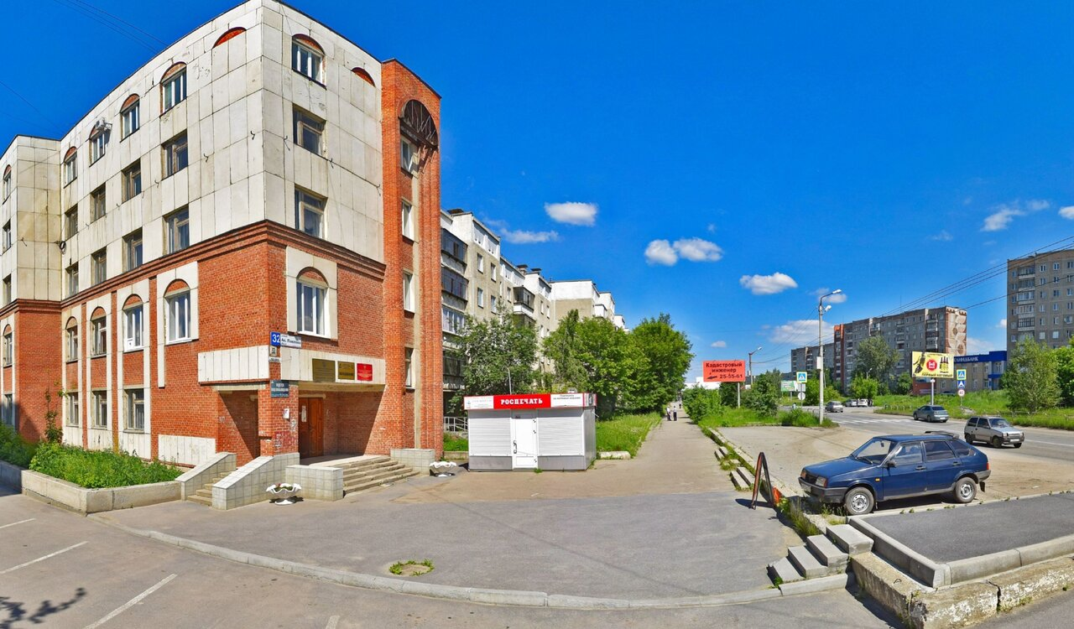
МИАСС,
ул. Ак. Павлова, 32
É
+7 – 351 – 356 – 64 – 88

Slide 5
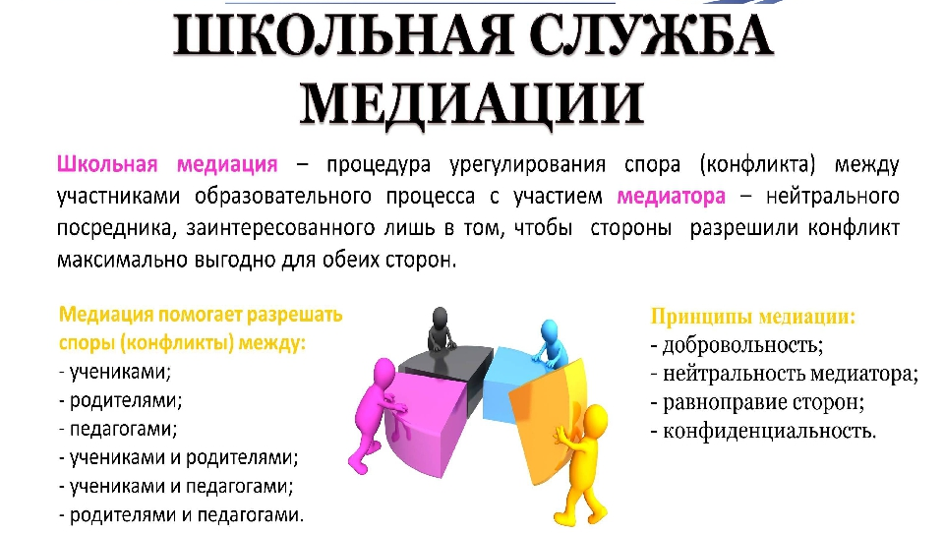

Slide 6
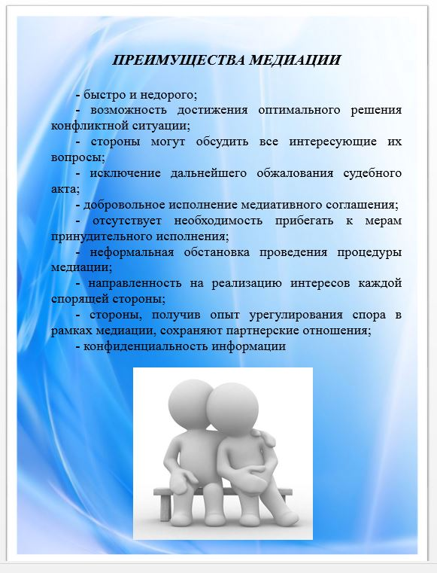
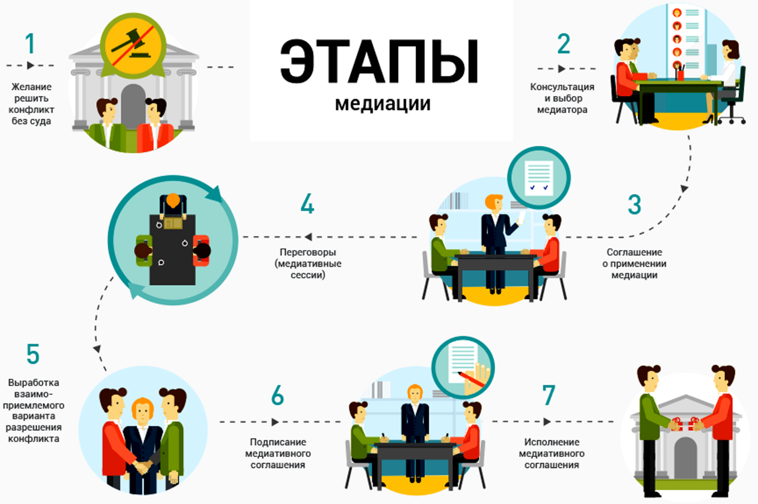
МЕДИАЦИЯ

Slide 7
Статьи из
Конвенции о правах защиты детей

Slide 8
Статья 1… Для целей настоящей Конвенции ребенком является каждое человеческое существо до достижения 18-летнего возраста, если по закону, применимому к данному ребенку, он не достигает совершеннолетия ранее…
Статья 3. …Во всех действиях в отношении детей независимо от того, предпринимаются они государственными или частными учреждениями, занимающимися вопросами социального обеспечения, судами, административными или законодательными органами, первоочередное внимание уделяется наилучшему обеспечению интересов ребенка.
Статья 8 ...участники обязуются уважать право ребенка на сохранение своей индивидуальности, включая гражданство, имя и семейные связи, как предусматривается законом, не допуская противозаконного вмешательства.

Slide 9
Статья 9 … участники обеспечивают, чтобы ребенок не разлучался со своими родителями вопреки их желанию, за исключением случаев, когда компетентные органы, согласно судебному решению, определяют в соответствии с применимым законом и процедурами, что такое разлучение необходимо в наилучших интересах ребенка. Такое определение может оказаться необходимым в том или ином конкретном случае, например, когда родители жестоко обращаются с ребенком или не заботятся о нем или когда родители проживают раздельно и необходимо принять решение относительно места проживания ребенка.

Slide 10
Статья 14 …Государства - участники уважают право ребенка на свободу мысли, совести и религии.
Статья 16 … Ни один ребенок не может быть объектом произвольного или незаконного вмешательства в осуществление его права на личную жизнь, семейную жизнь, неприкосновенность жилища или тайну корреспонденции или незаконного посягательства на его честь и репутацию. 2. Ребенок имеет право на защиту закона от такого вмешательства или посягательства. Статья 17 Государства - участники признают важную роль средств массовой информации и обеспечивают, чтобы ребенок имел доступ к информации и материалам из различных национальных и международных источников, особенно к таким информации и материалам, которые направлены на содействие социальному, духовному и моральному благополучию, а также здоровому физическому и психическому развитию ребенка

Slide 11
Статья 18 …Государства - участники предпринимают все возможные усилия к тому, чтобы обеспечить признание принципа общей и одинаковой ответственности обоих родителей за воспитание и развитие ребенка. Родители или в соответствующих случаях законные опекуны несут основную ответственность за воспитание и развитие ребенка. Наилучшие интересы ребенка являются предметом их основной заботы.
…Государства - участники принимают все необходимые меры для обеспечения того, чтобы дети, родители которых работают, имели право пользоваться предназначенными для них службами и учреждениями по уходу за детьми. Статья 19 …участники принимают все необходимые законодательные, административные, социальные и просветительные меры с целью защиты ребенка от всех форм физического или психологического насилия, оскорбления или злоупотребления, отсутствия заботы или небрежного обращения, грубого обращения или эксплуатации, включая сексуальное злоупотребление, со стороны родителей, законных опекунов или любого другого лица, заботящегося о ребенке.

Slide 12
Статья 20 …Ребенок, который временно или постоянно лишен своего семейного окружения или который в его собственных наилучших интересах не может оставаться в таком окружении, имеет право на особую защиту и помощь, предоставляемые государством.
…Государства - участники признают право неполноценного ребенка на особую заботу и поощряют и обеспечивают предоставление при условии наличия ресурсов имеющему на это право ребенку и ответственным за заботу о нем помощи, о которой подана просьба и которая соответствует состоянию ребенка и положению его родителей или других лиц, обеспечивающих заботу о ребенке. 3. В признание особых нужд неполноценного ребенка помощь в соответствии с пунктом 2 настоящей статьи предоставляется, по возможности, бесплатно с учетом финансовых ресурсов родителей или других лиц, обеспечивающих заботу о ребенке, и имеет целью обеспечение неполноценному ребенку эффективного доступа к услугам в области образования, профессиональной подготовки, медицинского обслуживания, восстановления здоровья, подготовки к трудовой деятельности и доступа к средствам отдыха таким образом, который приводит к наиболее полному, по возможности, вовлечению ребенка в социальную жизнь и достижению развития его личности, включая культурное и духовное развитие ребенка.

Slide 13
Статья 24 …Государства - участники признают право ребенка на пользование наиболее совершенными услугами системы здравоохранения и средствами лечения болезней и восстановления здоровья. Государства - участники стремятся обеспечить, чтобы ни один ребенок не был лишен своего права на доступ к подобным услугам системы здравоохранения.
Статья 26 …Государства - участники признают за каждым ребенком право пользоваться благами социального обеспечения, включая социальное страхование, и принимают необходимые меры для достижения полного осуществления этого права в соответствии с их национальным законодательством.
…Государства - участники поощряют и развивают международное сотрудничество по вопросам, касающимся образования, в частности, с целью содействия ликвидации невежества и неграмотности во всем мире и облегчения доступа к научно-техническим знаниям и современным методам обучения. В этой связи особое внимание должно уделяться потребностям развивающихся стран.
…Родитель(и) или другие лица, воспитывающие ребенка, несут основную ответственность за обеспечение в пределах своих способностей и финансовых возможностей условий жизни, необходимых для развития ребенка.

Slide 14
Статья 37 …Государства - участники обеспечивают, чтобы: a) ни один ребенок не был подвергнут пыткам или другим жестоким, бесчеловечным или унижающим достоинство видам обращения или наказания. Ни смертная казнь, ни пожизненное тюремное заключение, не предусматривающее возможности освобождения, не назначаются за преступления, совершенные лицами моложе 18 лет; b) ни один ребенок не был лишен свободы незаконным или произвольным образом. Арест, задержание или тюремное заключение ребенка осуществляются согласно закону и используются лишь в качестве крайней меры и в течение как можно более короткого соответствующего периода времени; c) каждый лишенный свободы ребенок пользовался гуманным обращением и уважением неотъемлемого достоинства его личности с учетом потребностей лиц его возраста
Статья 38 …Государства - участники обязуются уважать нормы международного гуманитарного права, применимые к ним в случае вооруженных конфликтов и имеющие отношение к детям, и обеспечивать их соблюдение. 2. Государства - участники принимают все возможные меры для обеспечения того, чтобы лица, не достигшие 15-летнего возраста, не принимали прямого участия в военных действиях.

